Slide 1
Слово про похід Ігорів

Slide 2
Перлина української літератури
Перлиною давньої української літератури і пам'яткою світової культури, створеною у XII столітті, є героїчна поема «Слово про похід Ігорів», яка стоїть в одному ряду з найвидатнішими творами середньовічного епосу, такими як «Витязь у тигровій шкурі» (грузинська література), «Пісня про Роланда» (французька література) та «Пісня про Нібелунгів» (німецька література),. Термін «слово» у давньоруській мові вживався у значенні рол повідь, мова.
«Слово про похід Ігорів» — це справді безсмертний твір давньої української літератури. У ньому невідомий автор висвітлив найболючіші проблеми свого часу: захист батьківщини, забезпечення миру, переборення міжусобиць, збереження єдності держави. У «Слові...» сполучаються образи, поетичні вислови, художні засоби, характерні для книжної літератури та уснопоетичних творів. Художня своєрідність поеми великою мірою зумовлена і вираженням міфічного світогляду наших предків та язичницької релігії.

Slide 3
НЕВМИРУЩА ПАМ'ЯТКА ДАВНЬОЇ УКРАЇНСЬКОЇ ЛІТЕРАТУРИ
На початку 90-х років XVIII ст. любитель старовини і збирач давніх рукописів граф Олексій Мусін-Пушкін знайшов у бібліотеці Спасо-Ярославського монастиря рукопис, який виявився списком XVI ст. У ньому був уміщений твір, який не мав назви. Це була повість про битву русичів з половцями на річці Каялі у 1185 році. Повну назву твір має таку: «Слово про похід Ігорів, Ігоря, сина Святослава, внука Олега».
Рукописний збірник Мусін-Пушкін старанно готував до друку, запросивши до співпраці кращих на той час істориків та археографів — Олексія Малиновського, Миколу Бантиша-Каменського,— адже віднайдений текст був написаний без проміжків між словами. У 1800 році в Москві було здійснено перше видання «Слова...» під назвою «Героическая песнь о походе на половцев удельного князя Новгорода-Северского Игоря Святославича, иисанная старинньїм русским язьїком в исходе XII столетия с переложением на унотребляемое ньше наречие».
У 1812 році, коли наполеонівська армія захопила Москву, згорів будинок Мусіна-Пушкіна, де знаходився рукопис літературної пам'ятки, а також більша частина примірників першого видання. Примірники, які уціліли, зберігаються у книгосховищах різних міст.

Slide 4
Побудова поеми.
«Слово про похід Ігорів» має вступ, основну частину і закінчення. У вступі, який є своєрідним ліричним заспівом, автор розмірковує, як краще почати розповідь про похід Ігоря, згадує дружинного співця і гусляра Бояна, схильного до фантазування, проте вирішує оповідати про Ігорів похід, відтворюючи історичну правду.
Основна частина складається з кількох оповідань: про похід Ігоревої дружини, битву з половцями, поразку русичів. Автор перериває батальні сцени і згадує минуле, чи переноситься Думкою в Київ, де Святославові сниться тривожний сон, і він дізнається про поразку Ігоревого війська. Потім описуються події в місті Путивлі, де Ярославна, дружина князя, звертається до сил природи з проханням допомогти Ігореві, визволити його з біди. І природа, ніби підтримуючи щире кохання княгині, допомагає Ігореві визволитися з полону.
Величанням князів і дружини автор завершує свій твір.

Slide 5
Автор «Слова...».
Питання авторства «Слова...» залишається дискусійним донині. Літературознавці вважають, що автор був учасником походу, високоосвіченою людиною, ймовірно, представником княжого роду. Деякі вчені припускають, що написав поему київський князь Святослав. Дослідник поеми та її перекладач сучасною українською мовою Леонід Махновець приписує авторство «Слова...» князю Володимиру Ярославичу — сину галицького князя Ярослава Осмомисла. Інший сучасний вчений і письменник, Василь Яременко, ймовірним автором «Слова...» називає ченця Вишатича.

Slide 6
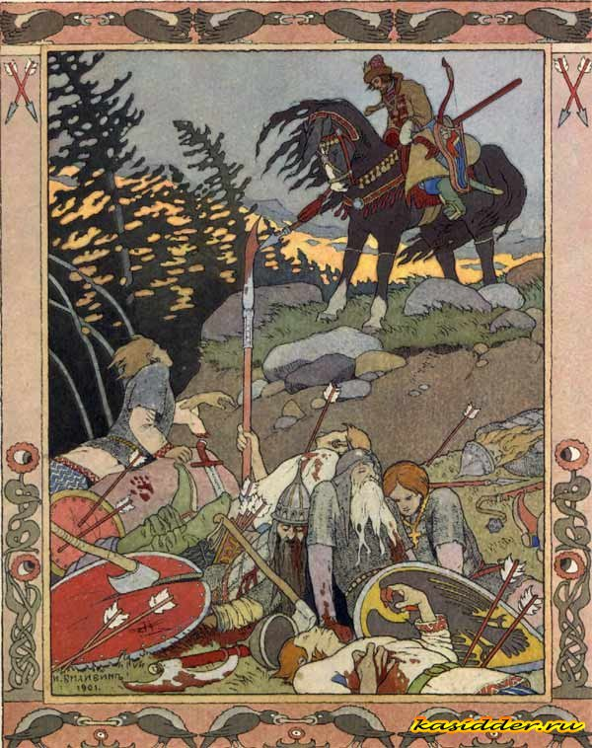
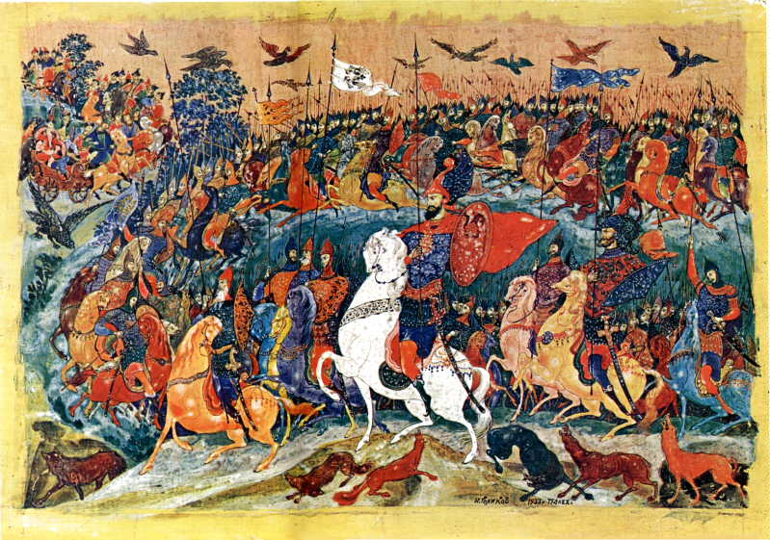
Ілюстрації до поеми

